Slide 1
3. データサイエンス・AI の演習
（人工知能）
URL: https://www.kkaneko.jp/ai/mi/index.html
金子邦彦

Slide 2
アウトライン
オープンデータ
政府統計データ（Excel を使用）
クロス集計表（Excel を使用）
相関，相関係数（Excel を使用）
今日の授業では，Office 365 のインストールを済ませておくことが便利です．

Slide 3
3-1 オープンデータ

Slide 4
オープンデータ
オープンデータは，誰でも自由にアクセスし、利用できるように公開されたデータ
政府，企業，個人のデータなどさまざま

Slide 5
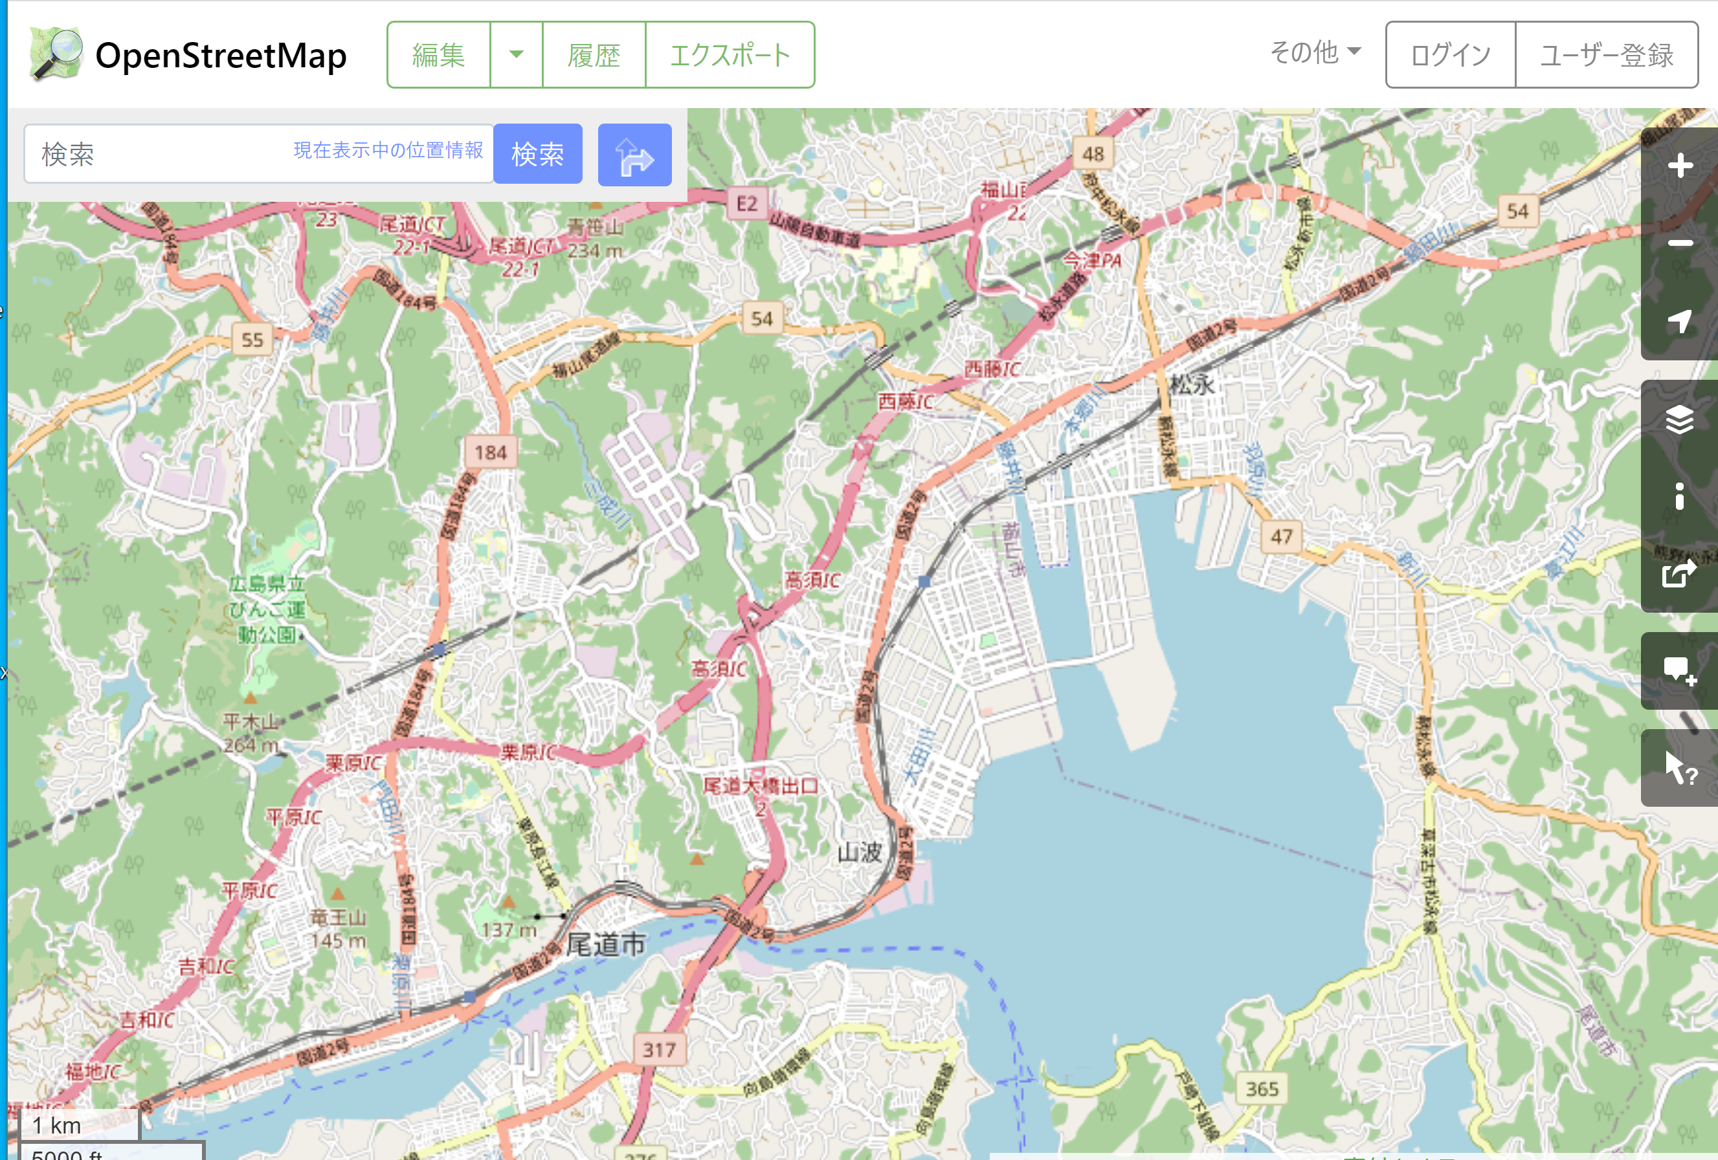
オープンデータにより生まれたサービス
OpenStreetMap https://www.openstreetmap.org/
オンラインの地図サービス

Slide 6
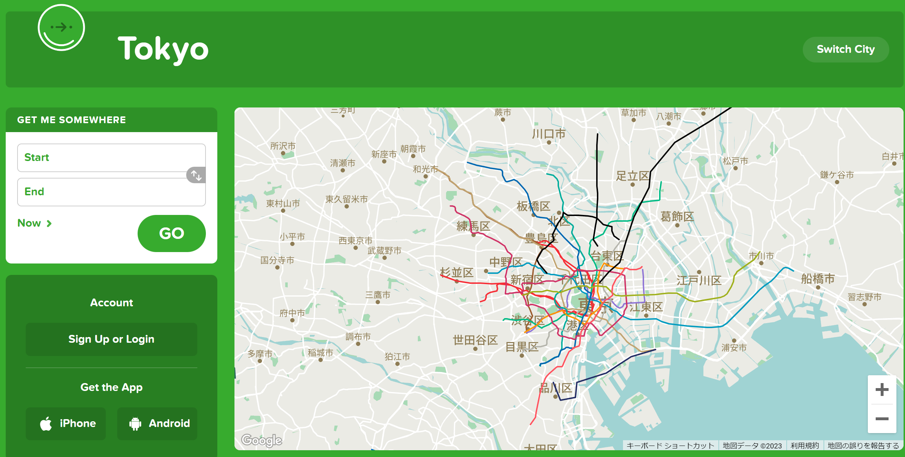
オープンデータにより生まれたサービス
Citymapper.com https://citymapper.com/
世界中の大都市の乗り換え案内サービス

Slide 7
オープンデータのメリット
① 新しい価値の創造
新しいビジネスやサービスや研究
② コストの節約
データ収集や整理にかかる必要を節約
③ 透明性の向上
政府や企業の活動が，オープンデータにより透明になる

Slide 8
オープンデータの例
地震予知，防災
気象庁強振観測データ https://www.data.jma.go.jp/eqev/data/kyoshin/jishin/index.html
気象庁震度データ
https://www.data.jma.go.jp/svd/eqev/data/bulletin/shindo.html
環境調査
環境省大気汚染状況データ https://www.env.go.jp/air/osen/
環境省水環境総合情報サイト https://water-pub.env.go.jp/water-pub/mizu-site/mizu/kousui/dataMap.asp
医療情報
国立がん研究センターがん情報サービス https://ganjoho.jp/public/index.html
自然言語処理
Wikipedia https://ja.wikipedia.org/wiki

Slide 9
オープンデータ利用上の注意点
どのようなデータであれ，利用者側が注意深く利用する必要がある
データの品質や信頼性，プライバシーの侵害をしていないことを確認してから，利用
著作権を尊重，出典明示，公開者が定める利用条件を遵守
「公開されているデータだから信頼できる，何をしてもよい」というわけではない

Slide 10
オープンデータと人工知能の関係
機械学習は、データを用いて，意思決定や問題解決を行うことができる人工知能の技術
機械学習に必要なデータとして，オープンデータを利用可能
人工知能研究者向けに，研究論文，プログラム，データの情報をオープンにしているサイトもある
Paper with Code https://paperswithcode.com

Slide 11
3-2 政府統計データ

Slide 12
政府統計データ
日本政府は，統計データを公表している
人口，労働，経済，環境など
これは，ビジネス戦略，政策立案，研究，学習に役立つデータである

Slide 13
総務省統計局が公開する統計表
人口
労働力
国民掲載
物価
社会生活基本調査
など多数
ダウンロードページ
https://www.stat.go.jp/data/guide/download/index.html

Slide 14
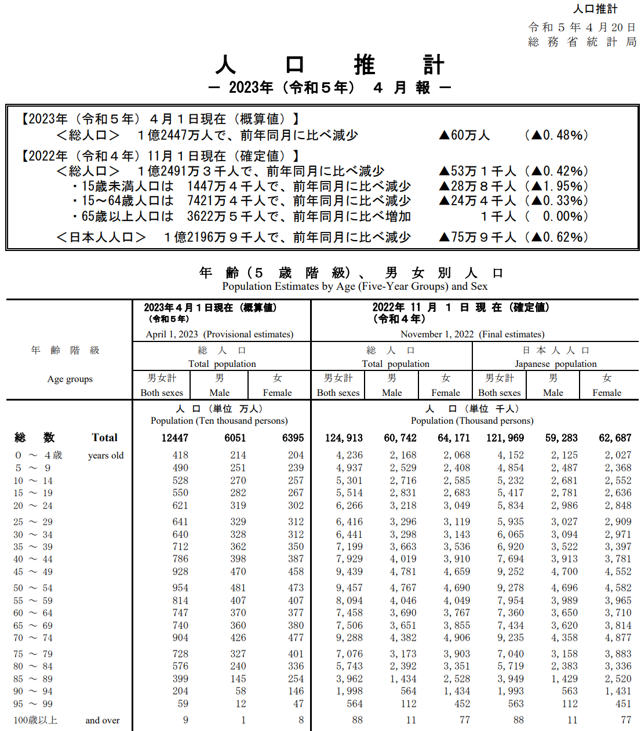
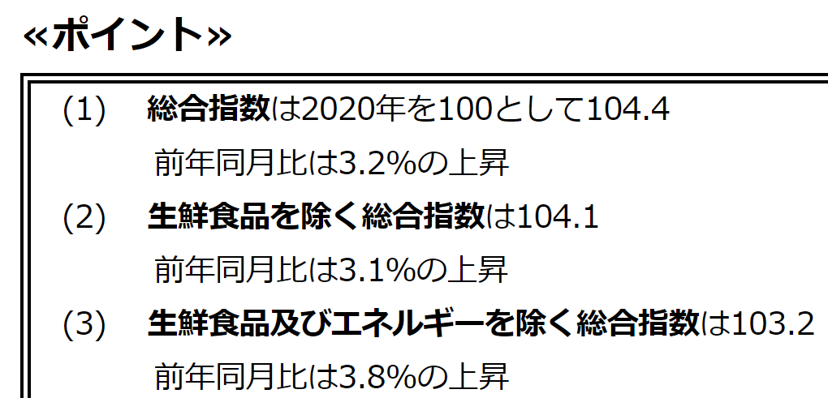
総務省統計局が公開する統計表
ダウンロードページ
https://www.stat.go.jp/data/guide/download/index.html
人口推計の結果の概要
令和５年４月報より（抜粋）
労働力調査（基本集計）
2023年 2月分結果より（抜粋）
2020年基準 消費者物価指数 全国
2023 3月分より（抜粋）

Slide 15
e-Stat
e-Stat は，政府統計の総合窓口
https://www.e-stat.go.jp/

Slide 16
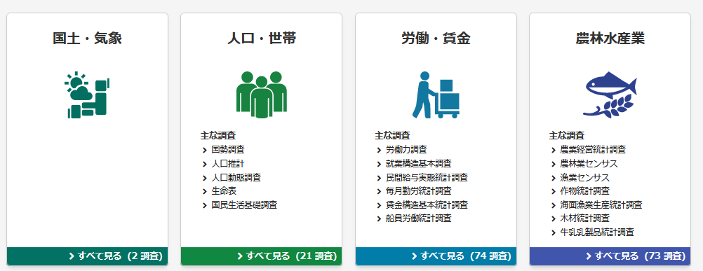
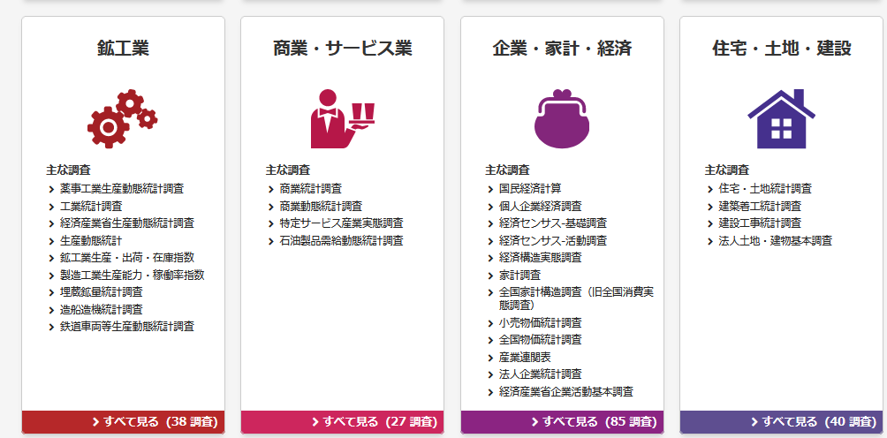
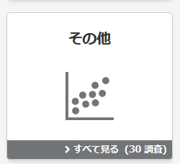
e-Stat での統計データの検索からダウンロード
① 統計データの検索
・分野による検索
・キーワードによる検索，その他
② 必用な項目を選ぶ（表示項目選択）
③ レイアウトの設定
④ ダウンロード
手元のパソコンにファイルがダウンロードされる

Slide 17
家計調査
全国約9千世帯を対象として、家計の収入・支出、貯蓄・負債などを毎月調査

Slide 18
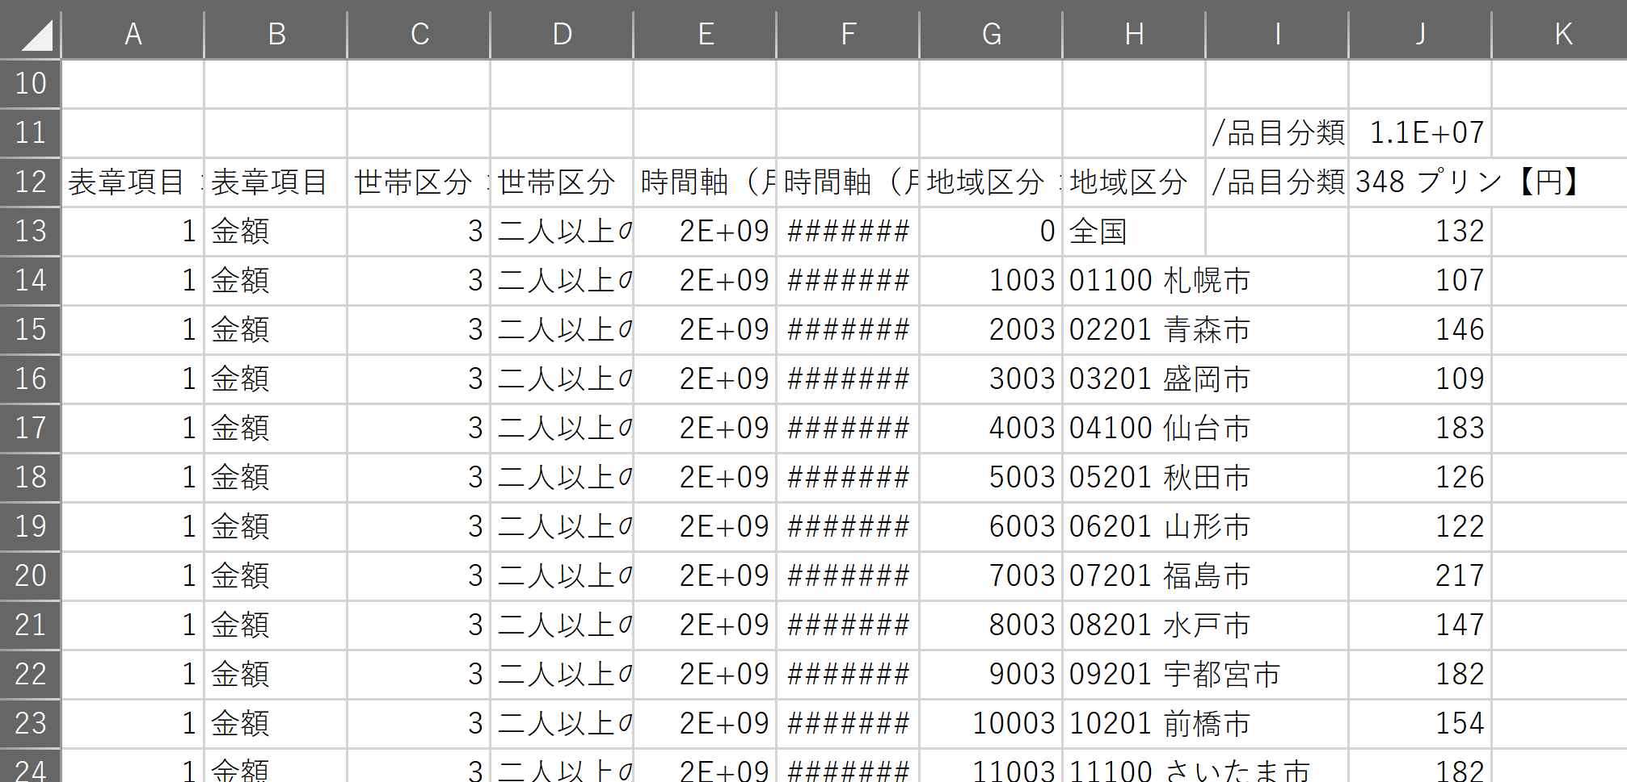
e Stat 家計調査のデータを用いた分析
「プリン」にお金を使うことが多い都市は？
謝辞
https://www.youtube.com/watch?v=0RSIrNTFnJw
を参考にし，説明の追加等を行っている

Slide 19
演習
資料：20 ～ 32
【トピックス】
e-Stat 家計調査データの活用
事前準備として Office 365 の
インストールが必要

Slide 20
e Stat 家計調査データのダウンロード
https://www.e-stat.go.jp/
① 統計データの検索
次のどちらかの方法で
分野での検索：企業・家計・経済 → 家計調査
キーワード検索：家計調査 → 一覧の中の「家計調査」をクリック

Slide 21
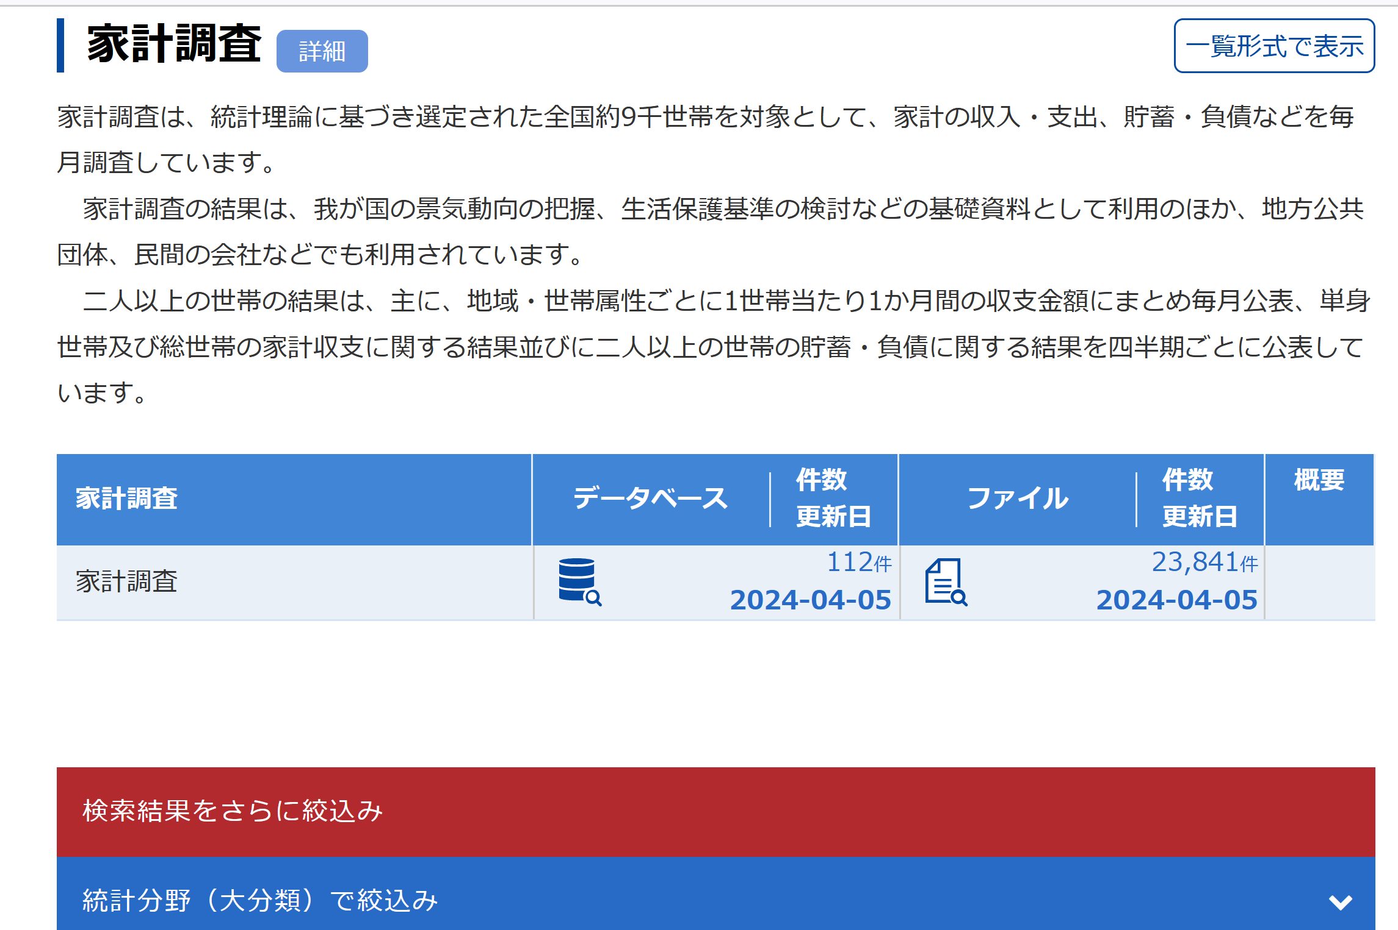
e Stat 家計調査データのダウンロード
② 「家計調査」の画面で，スクロールして，少し下の方にあるデータベースをクリック

Slide 22
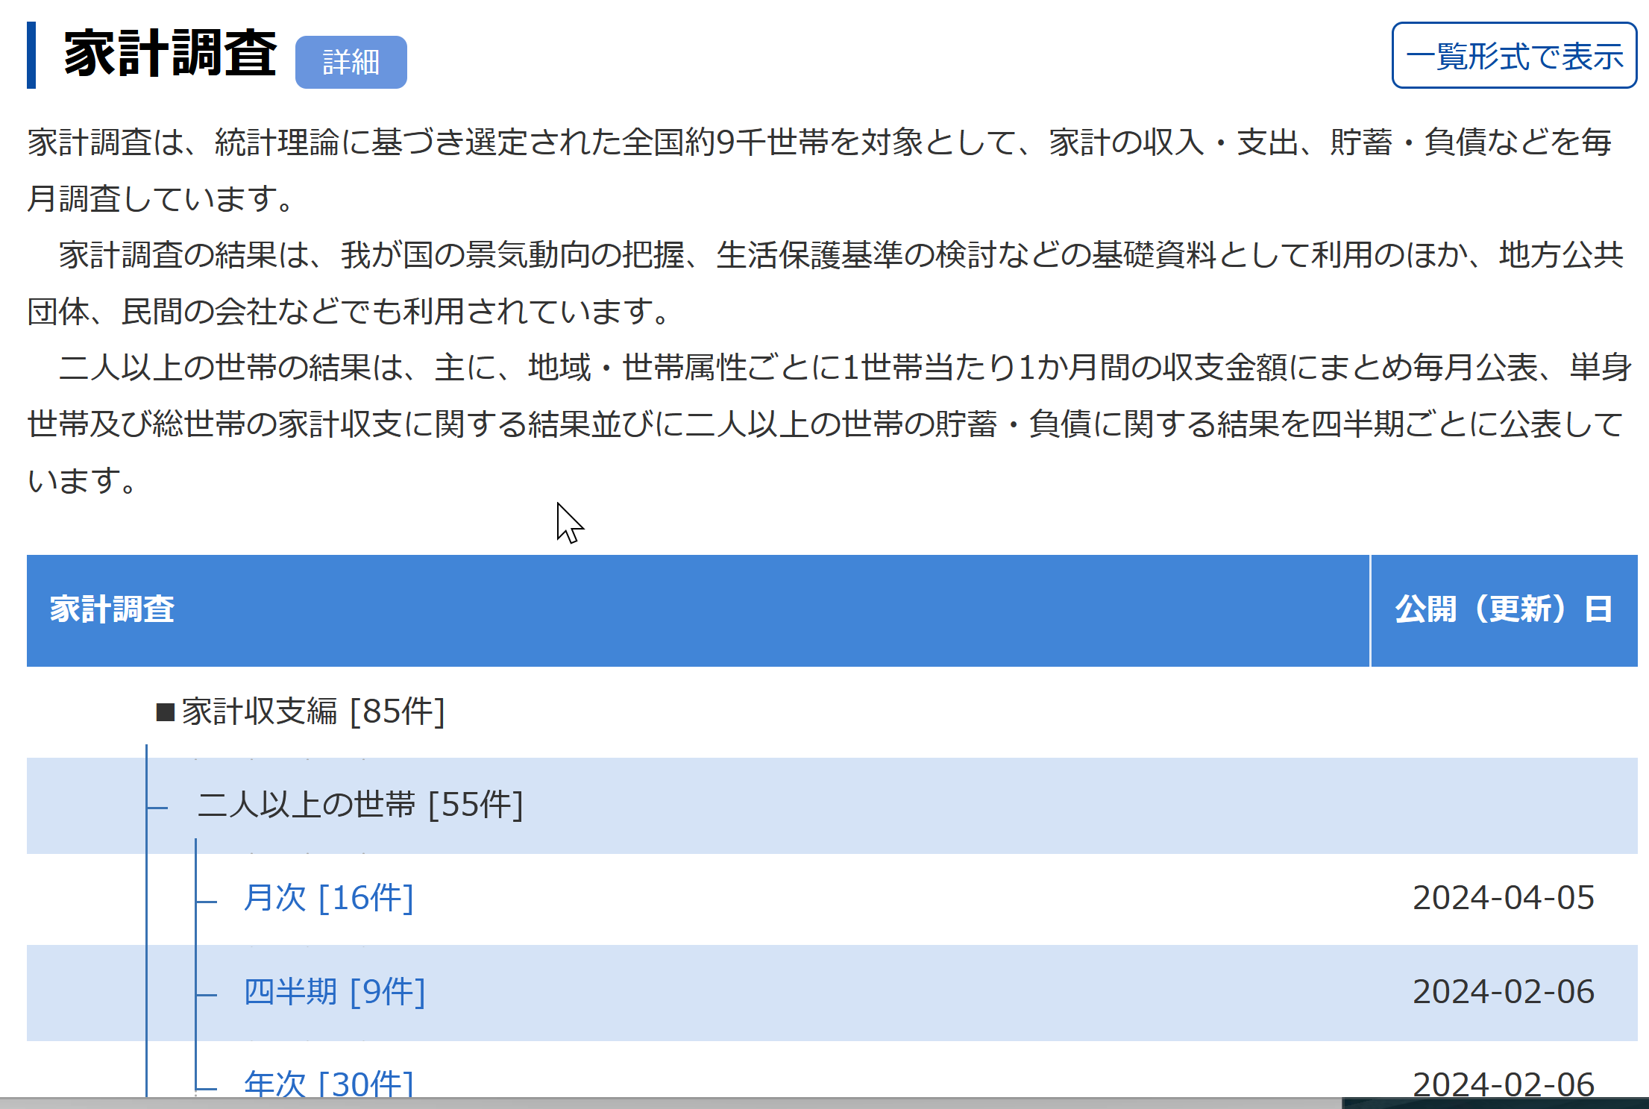
③ 種類は「月次」を選ぶ

Slide 23
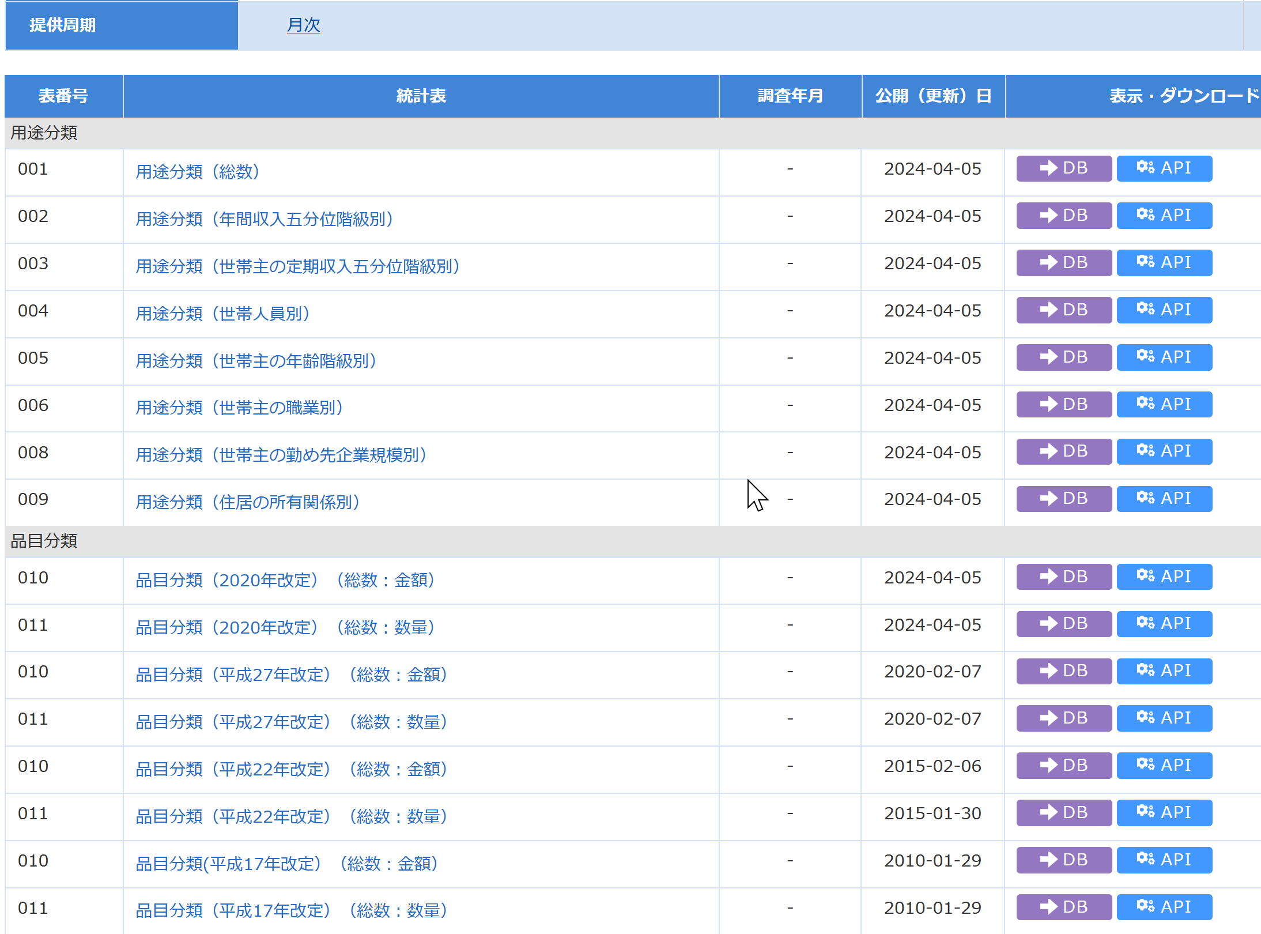
④ 少し下の方にある「品目分類（2020年改訂）（総数：金額）」の「DB」を選ぶ

Slide 24
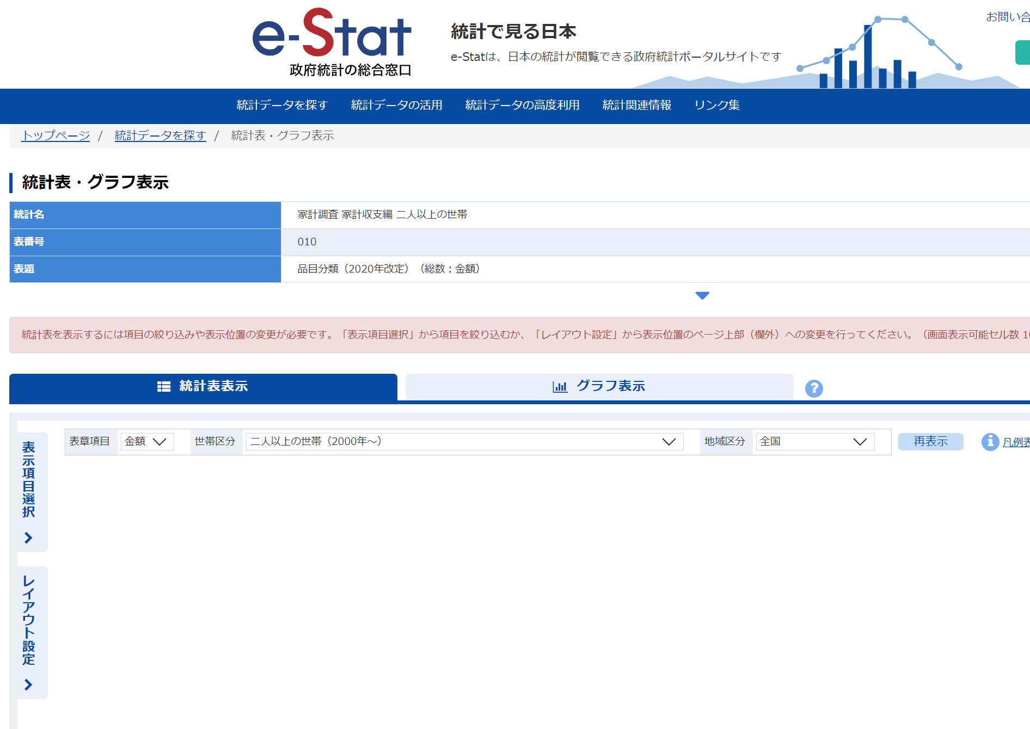
⑤ 「表示項目選択」をクリック．

Slide 25
⑥ 「品目分類」の「項目を選択」をクリック
「全解除」をクリック

Slide 26
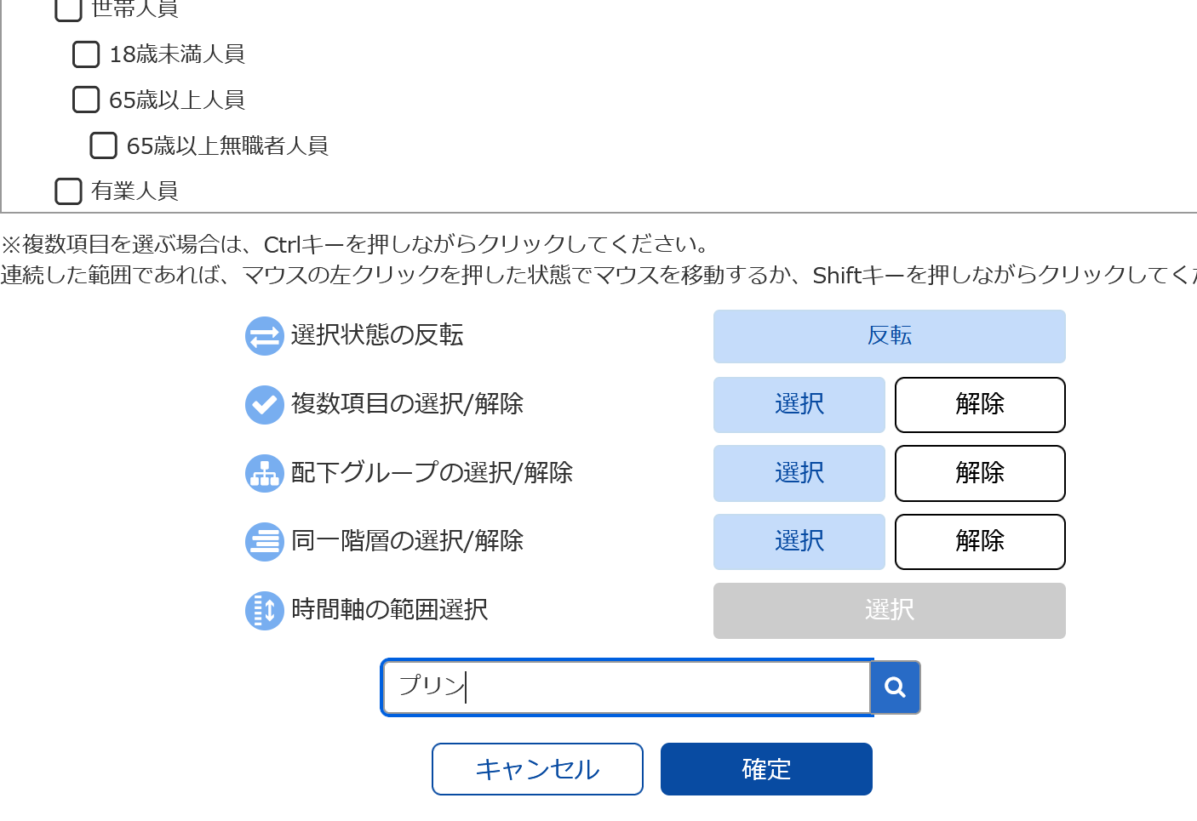
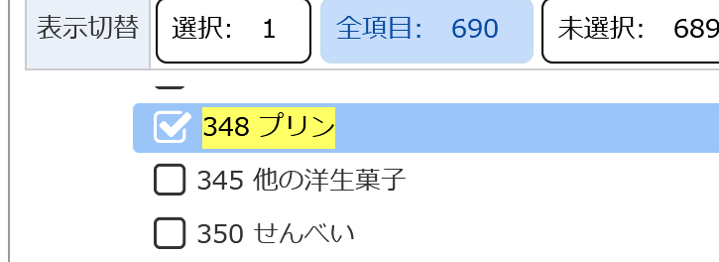
「プリン」で検索
「プリン」にチェック．「確定」をクリック

Slide 27
⑦「時間軸（月次）」の「項目を選択」をクリック
「全解除」をクリック
スクロールし，「2024年2月」をチェック
「確定」をクリック

Slide 28
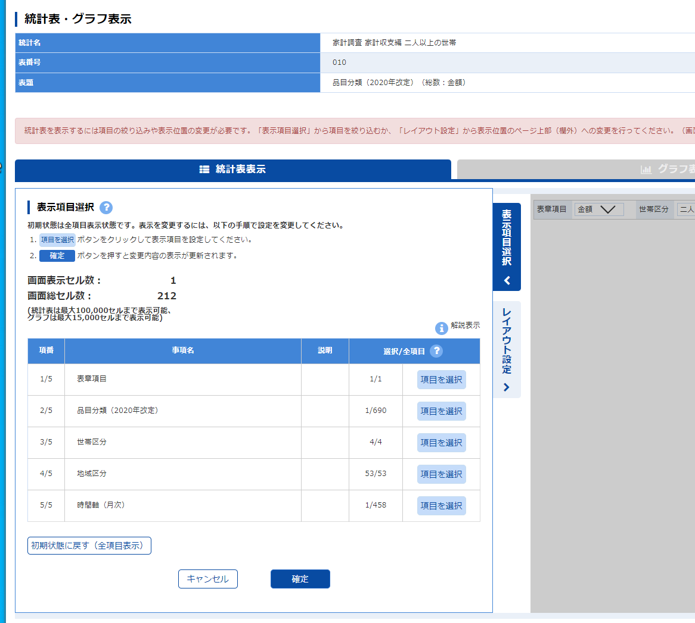
⑧ これで，表示項目選択が終わった．「確定」をクリック． （間違いがあっても，あとで，やり直すことができる）

Slide 29
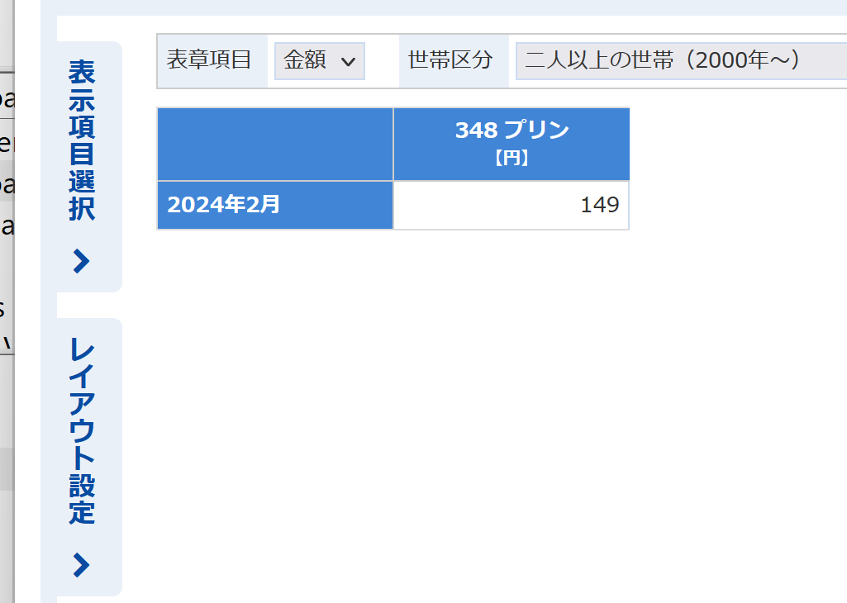
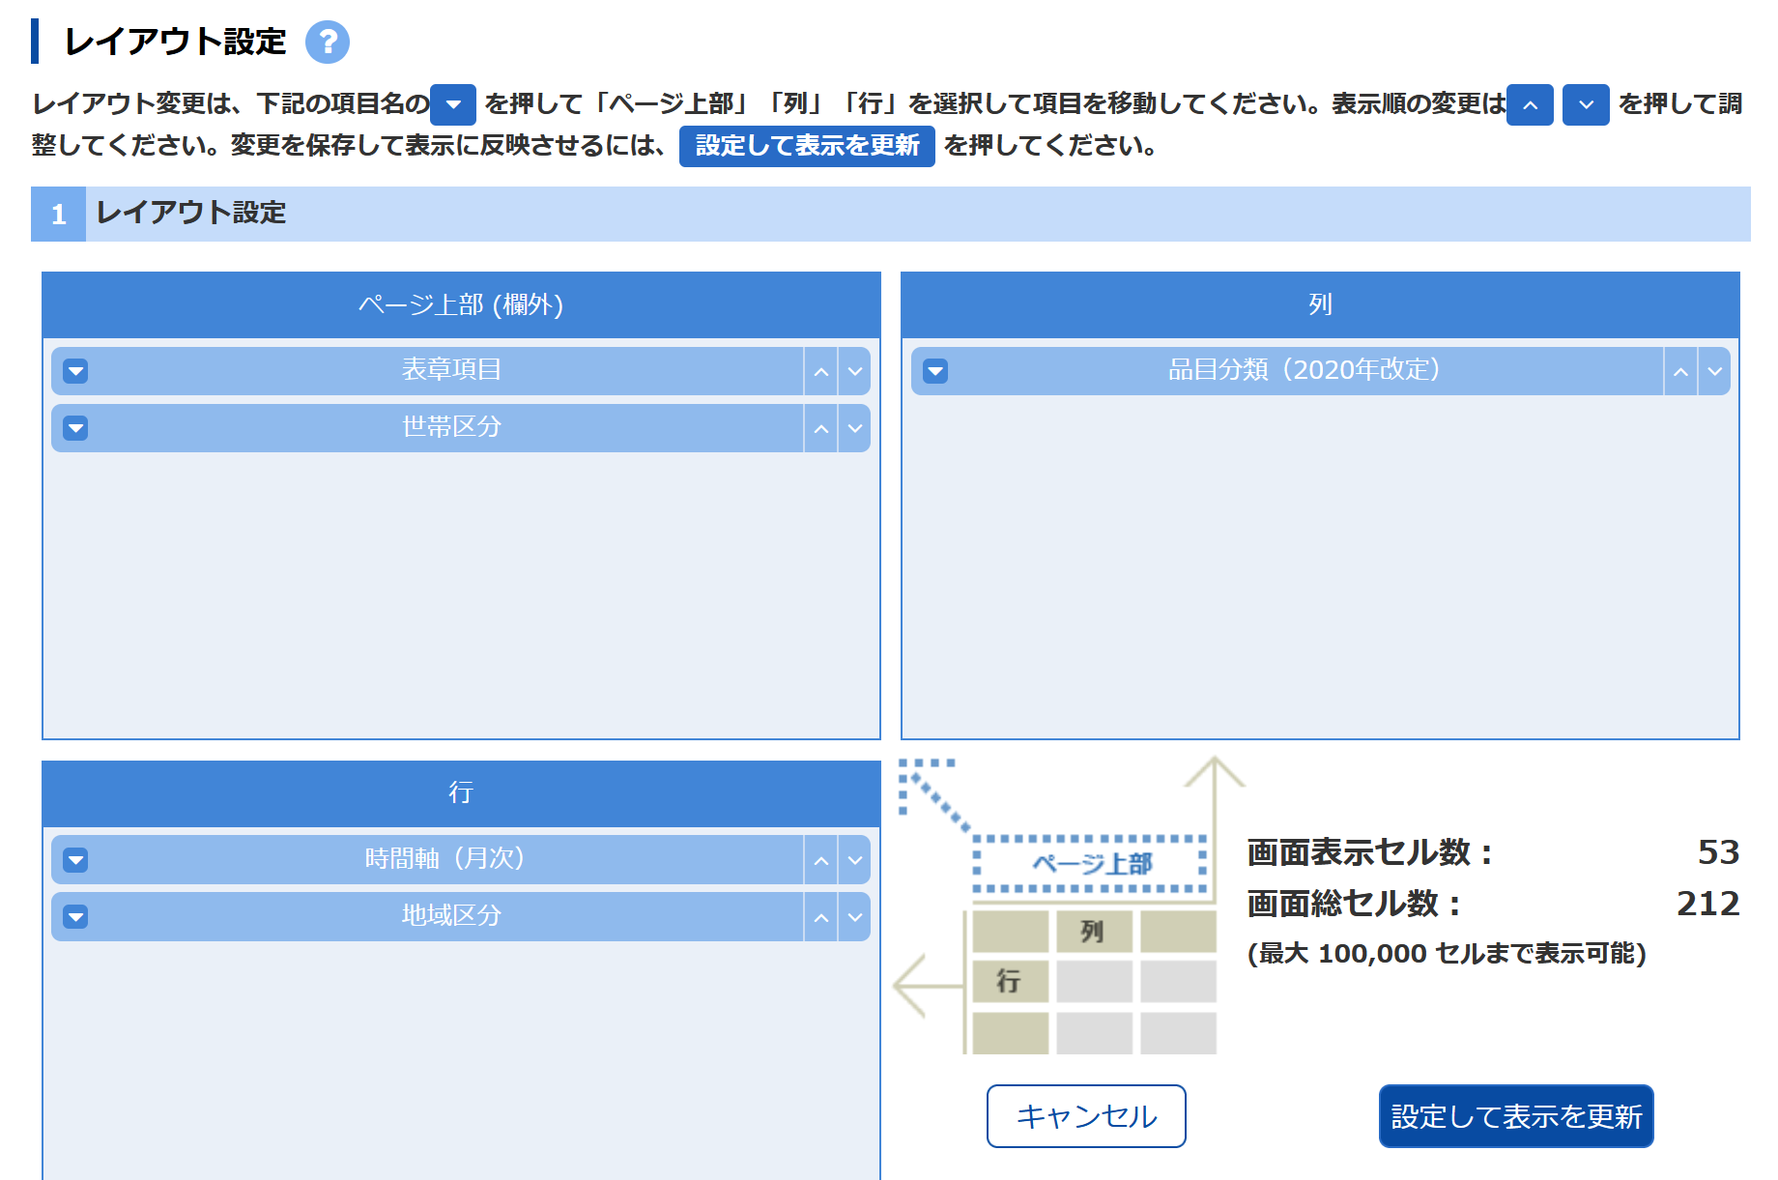
⑨ 「レイアウト設定」をクリック
⑩ 「地域区分」は「行」のところにドラッグ＆ドロップ．「設定して表示を更新」

Slide 30
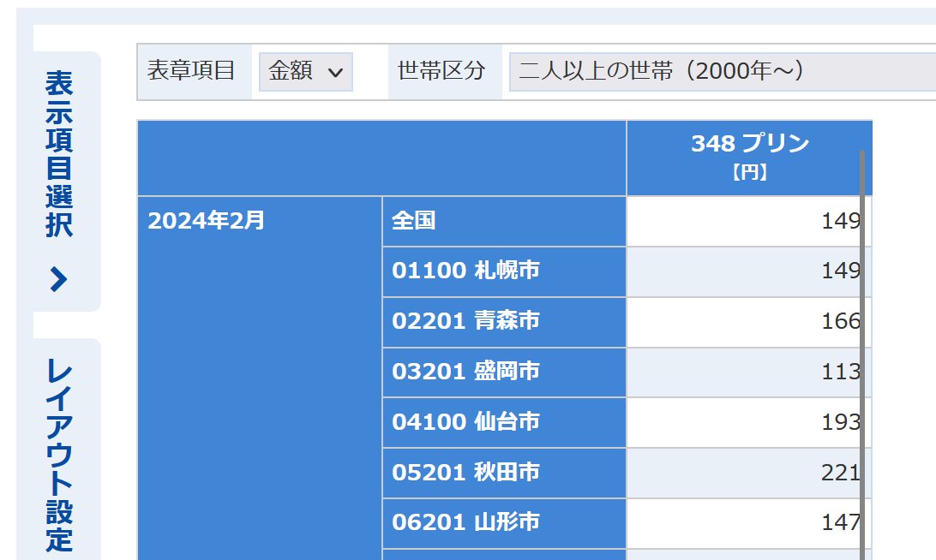
⑪ プリンについての結果を確認
⑫ 「ダウンロード」を３回クリック

Slide 31
⑬ ダウンロードしたファイルを Excel で開くことができる

Slide 32
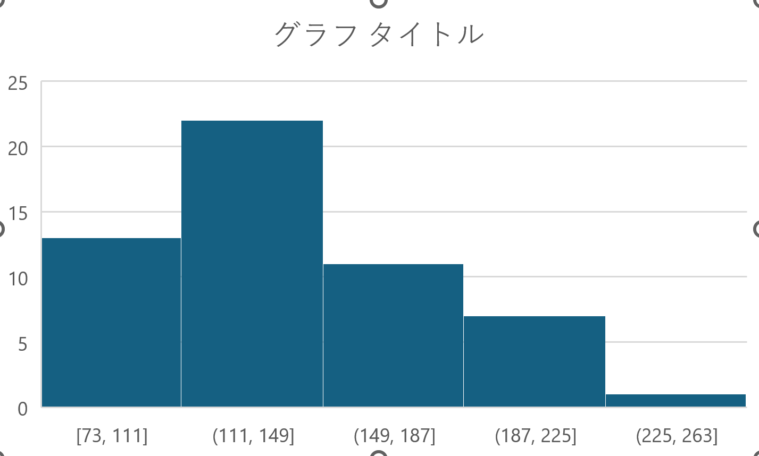
⑭ ヒストグラムの作成
（セルの範囲を選び，「挿入」，ヒストグラムを選ぶ）

Slide 33
手順まとめ
① 統計データの検索
分野での検索：企業・家計・経済→家計調査
キーワード検索：家計調査
② 必用な項目を選ぶ（表示項目選択）
品目分類：プリン
時間軸（月次）：最新月
③ レイアウトの設定
ページ，行，列の設定
④ ダウンロード

Slide 34
まとめ
政府統計データは、様々な分野を網羅
例えば、家計調査では、プリンの支出状況などが調査されている。
政府統計データの活用により，さまざまな分析が可能
どの都市がプリンが好まれているかを知ることができる
このようなデータを個人で収集することはほぼ不可能
政府統計データを利用することで、広範なデータを取得し、重要な洞察を得ることができる。

Slide 35
演習
資料：36
【トピックス】
e-Stat 家計調査データの活用，
各自の自己研鑽

Slide 36
演習
各自で，e Stat 家計調査データで，プリン以外の品目について調べてみる
余裕があれば，Excel を使い，ヒストグラムを作成してみる

Slide 37
3-3 クロス集計表

Slide 38
クロス集計表
クロス集計表は、2つ以上のデータを分析するために使用される表
（例）最終卒業学校卒業時の居住地と性別
データ全体の把握，比較，分析が容易になる

Slide 39
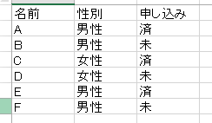
クロス集計表の例
 | 男性 | 女性
済 | 2 | 1
未 | 2 | 1
元データ
クロス集計表

Slide 40
クロス集計表の例
最終卒業学校卒業のあと，引っ越しをして
いないのは全体の何パーセントか？
最終卒業学校卒業時の居住地（男女別）
 | まだ卒業していない | 現在と同じ居住地 | その他
男性 | 19.2 | 17.8 | 63.0
女性 | 17.3 | 10.6 | 72.1
パーセント
ここから導かれる結論は？
性別と居住地についての関連
その他：
居住地が違う，不詳
e-Stat 社会保障・人口問題基本調査（人口移動調査） / 人口移動調査 / 第８回人口移動調査 より

Slide 41
元データからクロス集計表の作成は，
Excel を用いて簡単にできる

Slide 42
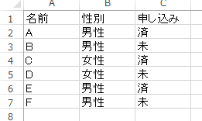
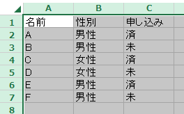
Excel でピボットテーブル（クロス集計用）を作成（１／５）
次のファイルを使用https://www.kkaneko.jp/ai/mi/32.xlsx
元データ
① 左上をクリック．全セルが選択される
（これは範囲の選択）
② リボンで「挿入」→「ピボットテーブル」

Slide 43
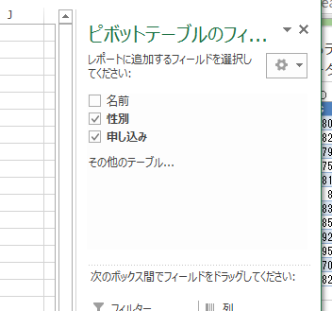
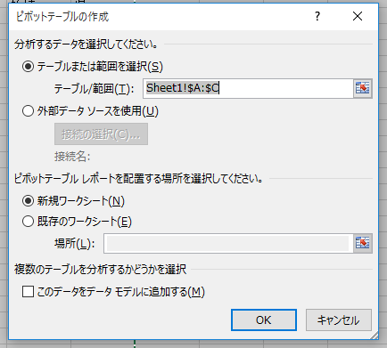
Excel でピボットテーブル（クロス集計用）を作成（２／５）
③ 「OK」をクリック
④ 「性別」と「申し込み」をチェック

Slide 44
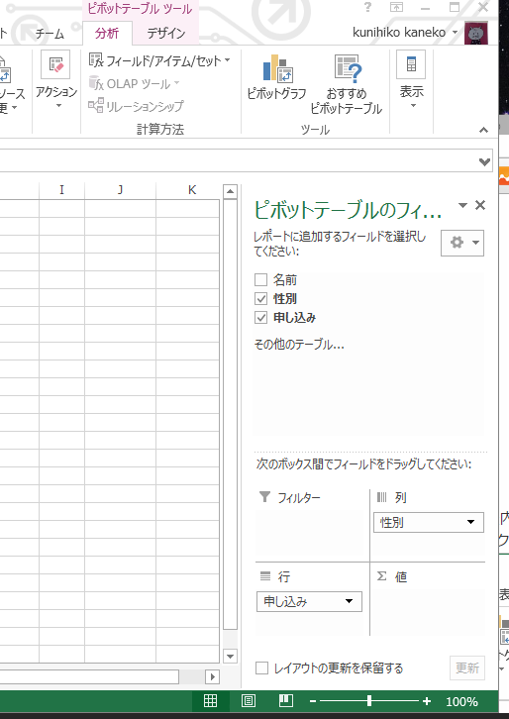
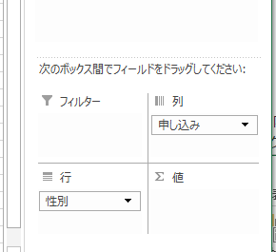
Excel でピボットテーブル（クロス集計用）を作成（３／５）
⑤ 列のところに「申し込み」が，行のところに「性別」が来るように，ドラッグして調整

Slide 45
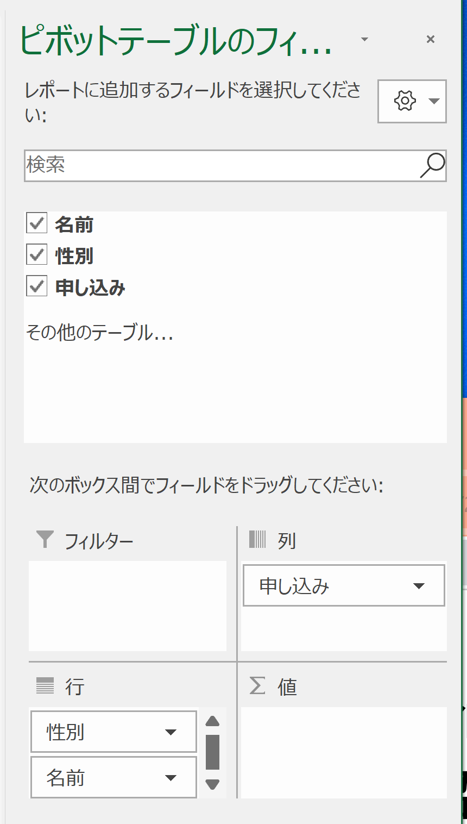
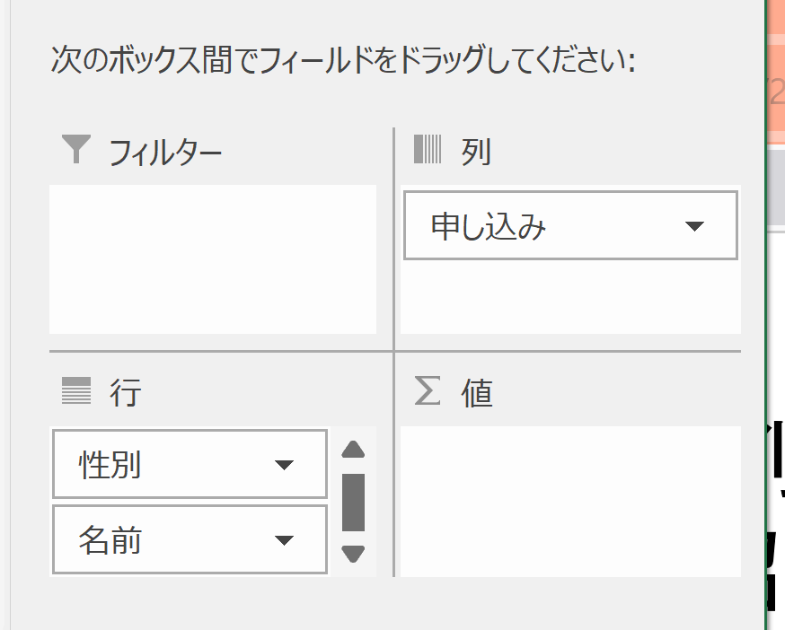
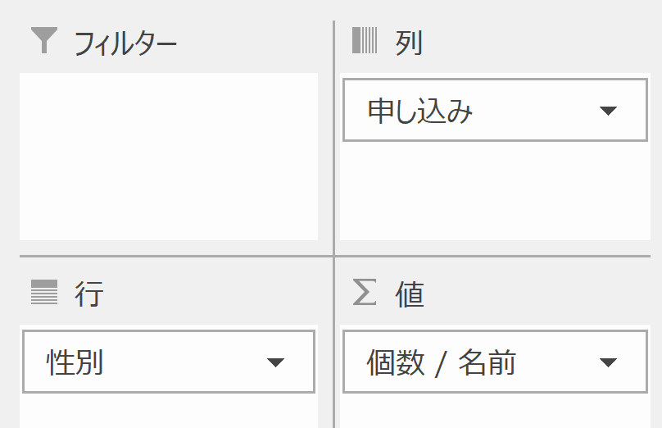
Excel でピボットテーブル（クロス集計用）を作成（４／５）
⑦行の下の「名前」を
ドラッグして，
⑧値の下にドロップ
⑥「名前」をチェック

Slide 46
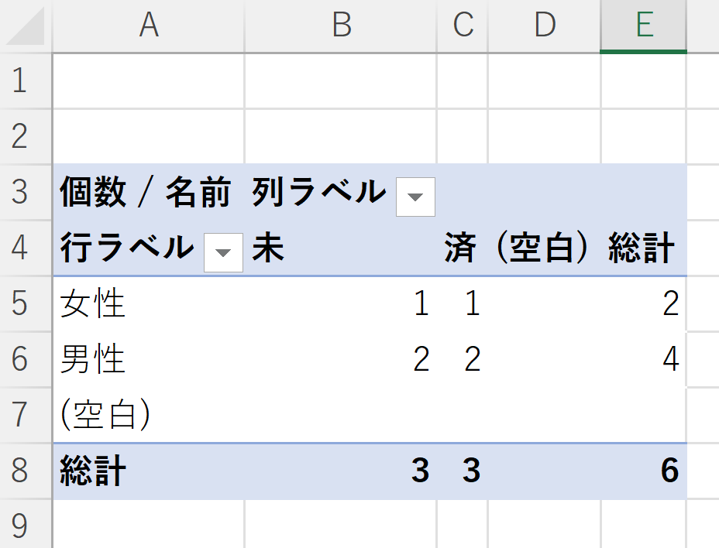
Excel でピボットテーブル（クロス集計用）を作成（５／５）
クロス集計表ができた

Slide 47
3-4 相関

Slide 48
相関
相関は，2つの変数の間に関連性があるかを示す
相関がある場合，一方が変化すると，もう一方も変化する傾向にある
【相関ありの場合】
X が増えると，Y が増える傾向がある（正の相関）
勉強時間が増えると、得点が上がる
X が増えると，Y が減る傾向がある（負の相関）
ガソリン代が上がると、車の利用が減る
【相関なしの場合】
X と Y に関係がない
足のサイズと勉強時間に関係がない

Slide 49
相関係数
相関係数は，相関を算出した数値．範囲はー１から１まで
相関係数を算出することで、変数間の関係の分析ができる
１に近い値： 相関あり．正の相関
０に近い値： 相関なし
ー１に近い値： 相関あり．負の相関

Slide 50
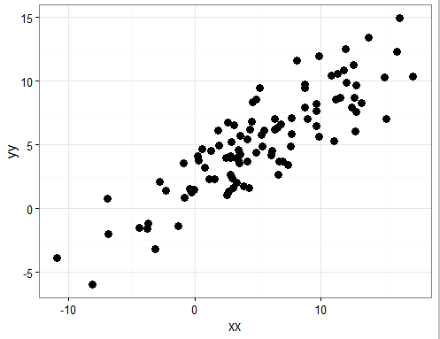
正の相関
２つの変数 xx, yy に相関がある
xx の値が増えると
yy の値が増える傾向がある
（正の相関）
相関係数の算出結果
0.8620027 (1 に近い値)

Slide 51
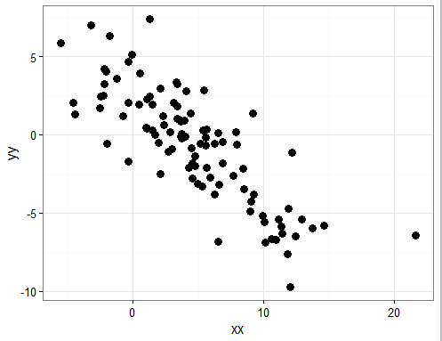
負の相関
２つの変数 xx, yy に相関がある
xx の値が増えると
yy の値が減る傾向がある
（負の相関）
相関係数の算出結果
-0.8502535 (-1 に近い値)

Slide 52
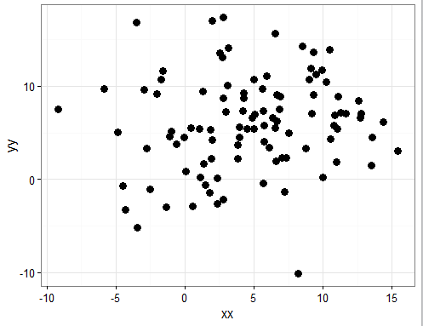
相関なし
相関係数の算出結果
0.1252164 (0 に近い値)

Slide 53
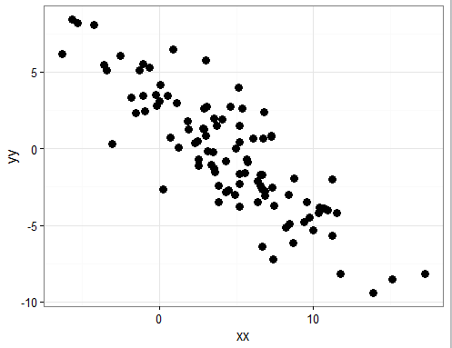
相関係数のまとめ
１に近い値： 相関あり．正の相関
０に近い値： 相関なし
ー１に近い値： 相関あり．負の相関
0.1252164 (0 に近い値)
-0.8502535 (-1 に近い値)
相関なし
0.8620027 (1 に近い値)
負の相関
正の相関

Slide 54
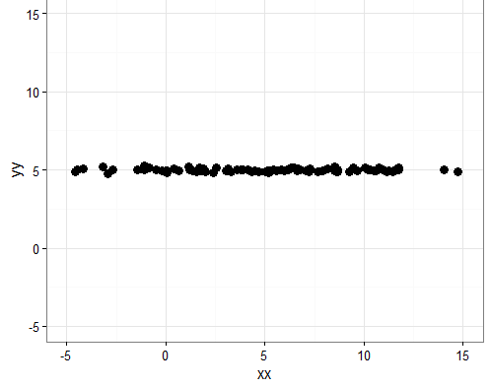
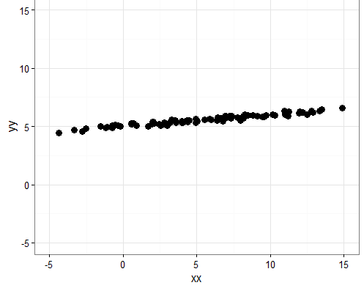
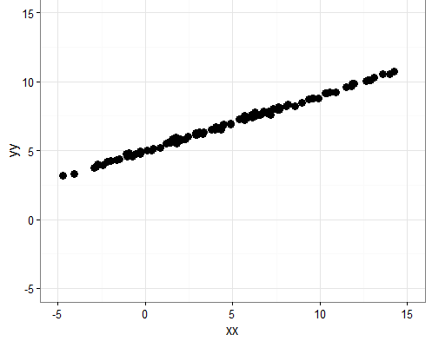
相関係数の性質
「相関の強弱」の尺度である．「傾き」ではない
１に近い値
１に近い値

Slide 55
相関係数の活用例
２つの量の間の関係性の分析
広告を増やすと，売上高が増えそうか
相関が高い複数の金融商品を扱うと，リスクが高いか
遺伝子と疾患に関係がありそうか

Slide 56
プリンとケーキの関係を分析を説明
政府統計データを使用

Slide 57
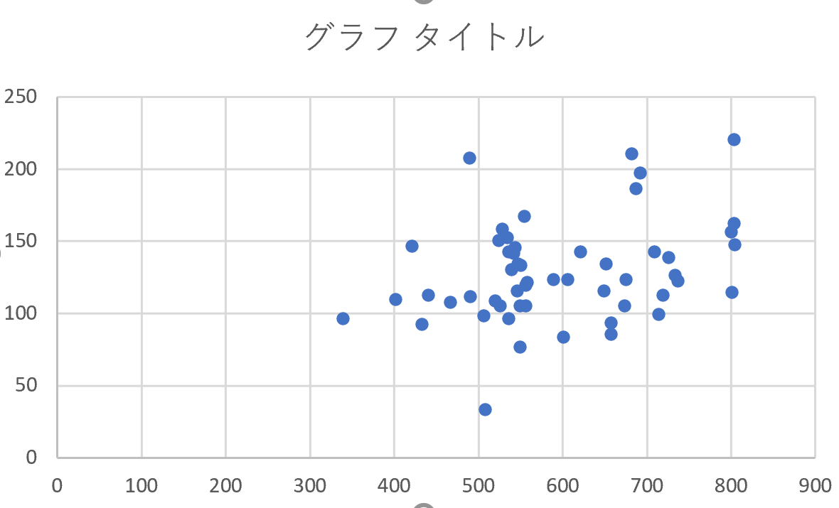
e Stat 家計調査のデータを用いた分析
「プリン」にお金を使うことと，「ケーキ」に
お金を使うことに相関があるか？
横軸：ケーキ，縦軸：プリン

Slide 58
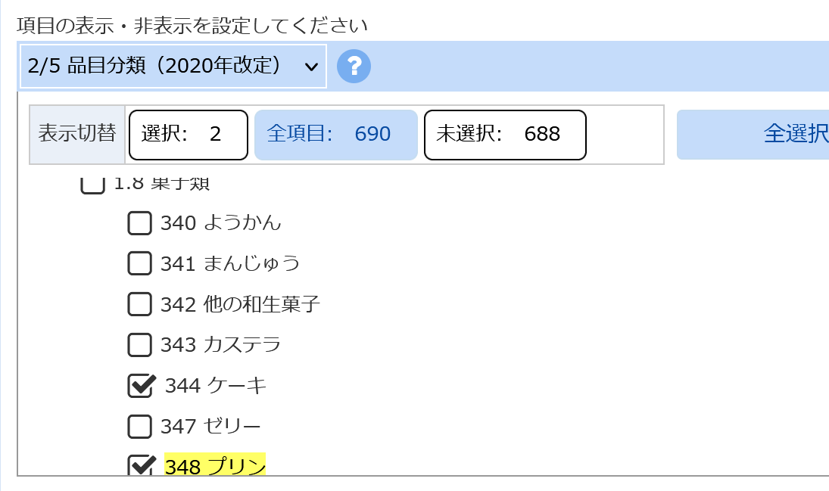
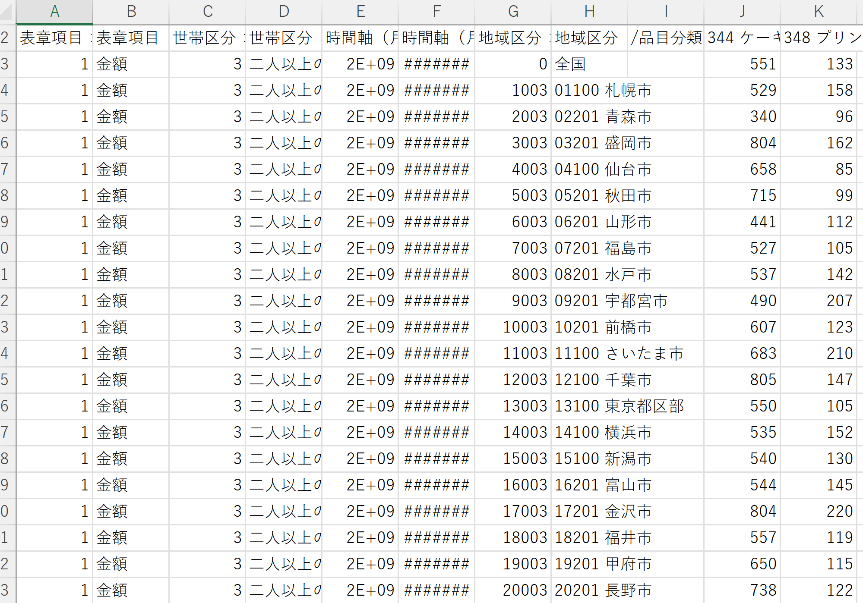
e Stat 家計調査のデータの活用
e Stat で，表示項目として，ケーキとプリンを選択
データをダウンロード，Excel で開く

Slide 59
横軸：ケーキ，縦軸：プリン

Slide 60
Excel で相関係数を求める
① 相関係数を求めたいセルを選んでおく
② メニューの「数式」
③「その他の関数」，「統計」，「CORREL」
④ 配列１と配列２の範囲を指定
相関係数として 0.3247 が求まった
→ 「相関がある」とは言い切れない

Slide 61
まとめ
政府統計データは、人口、世帯、企業活動、産業構造、物価・地価、文化などのさまざまなデータがある。
クロス集計表は、2つ以上の要因に関するデータを分析するために使用される表で、データの確認や分析に役に立つ。
相関係数は、2つの変数間の関係性を示す指標。０に近い値の場合には関係が低い。
オープンデータは，誰でも自由にアクセスし、利用できるように公開されたデータ。社会課題解決、効率化、透明化の向上に有用。

